Slide 1

OOP
Object
Oriented
Programming
Presentasi Oleh : Andhika Rama Putra & Josua (MCC53)

Slide 2
1
Object-Oriented Programming (OOP)
2
Class + Object, Instance
TODAY'S
DISCUSSION
3
Primitive Data Type vs Composite Data Type
4
Array & List
5
Inheritance
6
Access Modifier

Slide 3
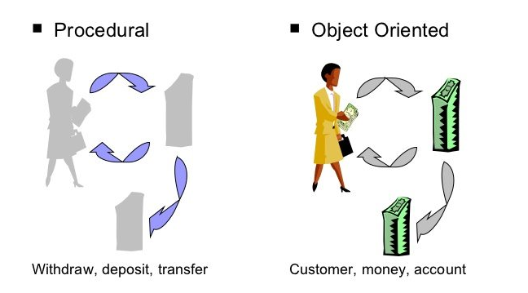
Object-Oriented Programming (OOP)
APA ITU OOP?
OOP merupakan suatu metode pemrograman yang berorientasi kepada objek.
Dalam bahasa Indonesia OOP dikenal dengan PBO (Pemrograman Berorientasi Objek).
Pemrograman Prosedural adalah tentang menulis prosedur atau metode yang melakukan operasi pada data.
Pemrograman Berorientasi Objek adalah tentang membuat objek yang berisi data dan metode.
Bahasa pemrograman yang mendukung OOP :
PHP, Java, Python, Ruby, C++, Delphi, C#, Perl, dll.

Slide 4
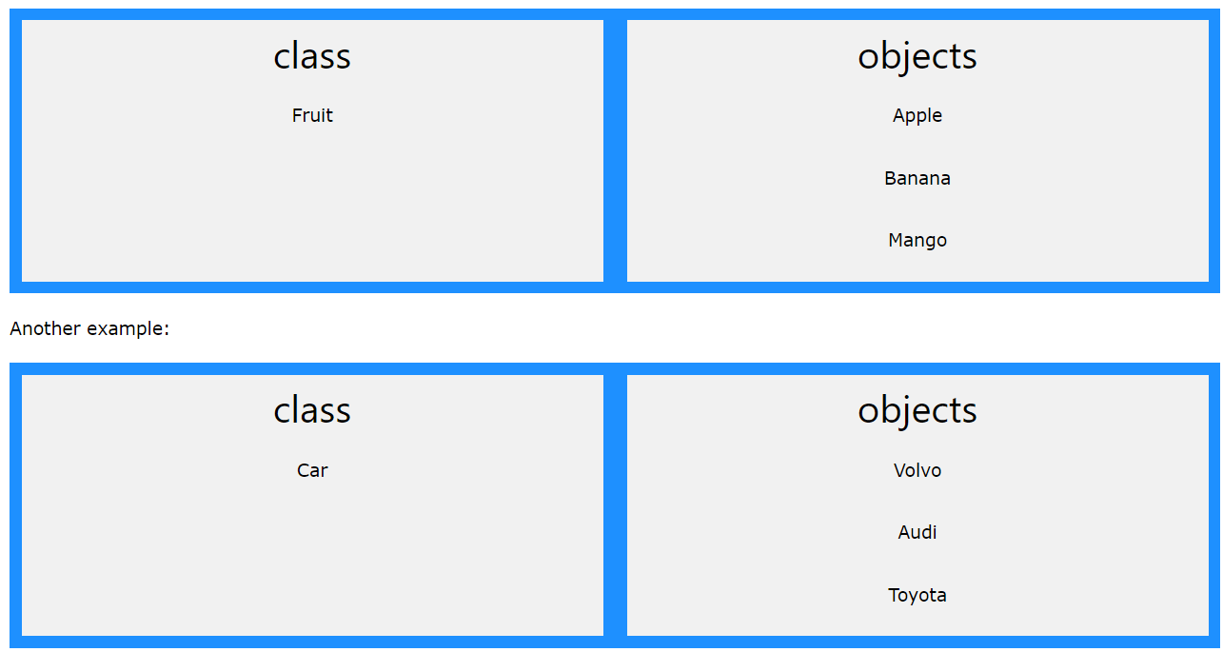
Class + Object, Instance
APA ITU CLASS DAN OBJECT?
Kelas dan objek adalah dua aspek utama dari pemrograman berorientasi objek.
Perhatikan ilustrasi berikut untuk melihat perbedaan antara class dan objek:
Jadi, class adalah template untuk object, dan object adalah instance dari class.
Ketika sebuah object dibuat, object tersebut mewarisi semua variabel dan metode dari class nya.

Slide 5
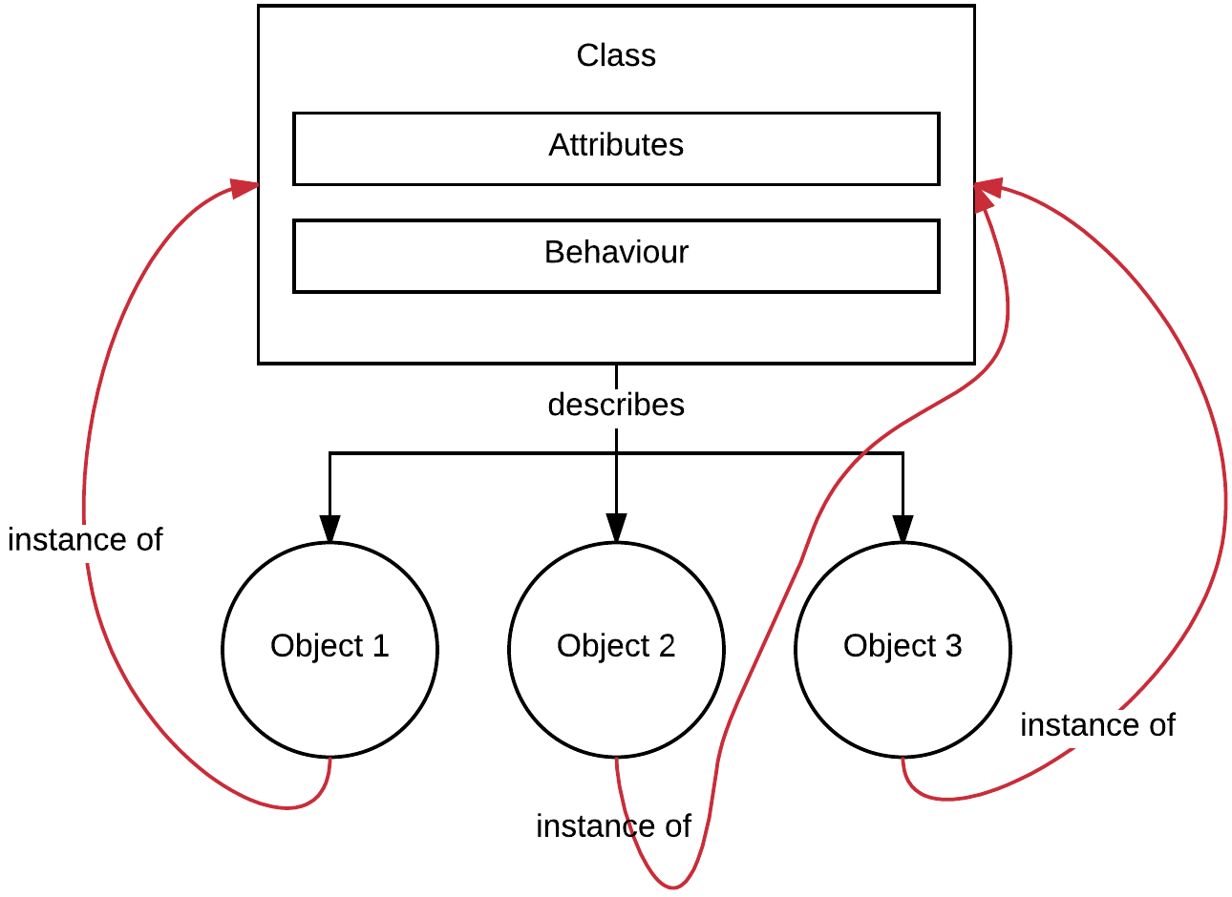
Class + Object, Instance
APA ITU CLASS DAN OBJECT?
Class sebenarnya bertugas untuk mengumpulkan prosedur/fungsi dan variabel dalam satu tempat.
Sedangkan object adalah sebuah variabel yang merupakan instance atau perwujudan dari class.
Instance bisa diartikan sebagai “wujud dari”: class.
Class berisi definisi variabel dan fungsi yang menggambarkan sebuah objek.
Dalam OOP:
Variabel disebut atribut atau properti;
Fungsi disebut method.

Slide 6

DEMO PROGRAM CLASS+OBJECT, INSTANCE
OOP
Using Java Language
Class itu seperti object constructor, atau “blueprint“ untuk membuat object.
Jadi, Langkah awal untuk membuat object adalah dengan membuat class terlebih dahulu.
1
public class Main {
int x = 5;
}
3
Hasil :
2
Untuk membuat object dari class Main kita perlu menyebut nama classnya, diikuti dengan nama objectnya lalu gunakan keyword new :
public class Main {
int x = 5;
public static void main(String[] args) {
Main myObj = new Main();
System.out.println(myObj.x);
}
}

Slide 7
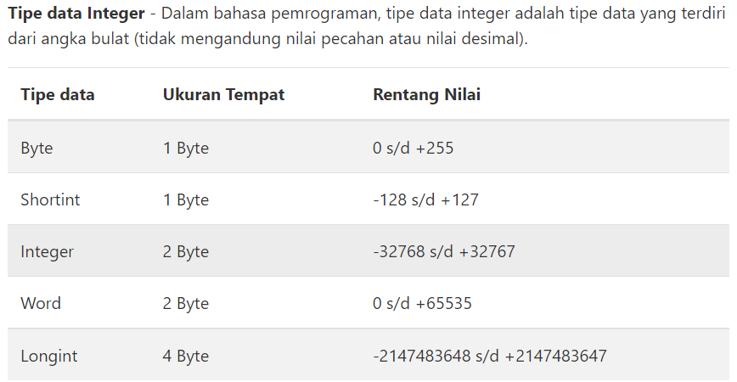
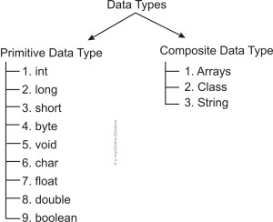
Primitive Data Type vs Composite Data Type
Tipe Data Primitif
Tipe Data Komposit
adalah tipe data dasar yang tersedia secara langsung pada suatu bahasa pemrograman. Sebagai contoh tipe data integer dan char.
Ukurannya tetap dan tersedia/dapat diakses di seluruh program.
adalah tipe data bentukan yang terdiri dari dua atau lebih tipe data primitive. Contohnya tipe data string ( bentukan dari tipe data char ).
Ukuran tipe data ini bervariasi tergantung pada deklarasi mereka.
Notes:
Q: Dapatkah suatu class disebut sebagai tipe data yang ditentukan pengguna (komposit)?
A : Class dapat disebut sebagai tipe data yang ditentukan pengguna, asalkan tidak mengandung main().

Slide 8
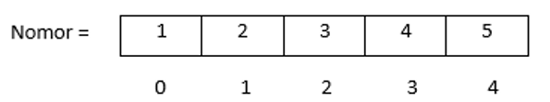


Array & List
Array
List
Array adalah suatu variavel yang terdiri dari sekumpulan data dimana data-data tersebut mempunyai tipe data yang sama.
Setiap data disimpan dalam alamat memori yang berbeda-beda dan disebut dengan elemen array.
Array tidak dapat menyimpan elemen null.
Dalam instansiasi pembuatan object, Array perlu ditentukan terlebih dahulu panjangnya.
List adalah suatu interface, list di Java menyediakan fasilitas untuk memelihara data berurut (koleksi).
List memuat metode berbasis indeks untuk insert, update, delete, dan search elemen.
List dapat menerima data duplikat, juga dapat menyimpan elemen null.
implementasi class dari list interface adalah ArrayList, LinkedList, Stack dan Vector.
ArrayList dan LinkedList banyak digunakan dalam pemrograman Java.
ArrayList adalah Class yang sangat berguna untuk menyimpan objek. Contoh :
Contoh array
Contoh deklarasi array pada java
atau
List<String> data = new ArrayList<>();
data.add("Data 1");
for (String dataList : data) {
System.out.println(dataList);
}

Slide 9
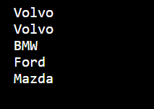
DEMO PROGRAM ARRAY SEDERHANA
OOP
Using Java Language
1
public class Main {
public static void main(String[] args) {
String[] cars = {"Volvo", "BMW", "Ford", "Mazda"};
//menampilkan array pada index tertentu
System.out.println(cars[0]);
//menampilkan menggunakan enhanced for loop
for (String i : cars) {
System.out.println(i);
}
}
}
Untuk mendeklarasikan array, tentukan tipe variabel dengan tanda kurung siku:
String[] cars;
Kita telah mendeklarasikan variabel yang menyimpan array string. Untuk memasukkan nilai ke dalamnya, kita dapat menggunakan penulisan array seperti biasa - tempatkan nilai dalam daftar yang dipisahkan koma, di dalam kurung kurawal:
String[] cars = {"Volvo", "BMW", "Ford", "Mazda"};
2
Hasil :

Slide 10

DEMO PROGRAM ARRAY
OOP
Using Java Language
1
class BelajarJava {
public static void main(String args[]){
int[] nilai = new int[3];
nilai[0] = 23;
nilai[1] = 50;
nilai[2] = 34;
System.out.println( nilai[0] );
System.out.println( nilai[1] );
System.out.println( nilai[2] );
}
}
2
Hasil :

Slide 11
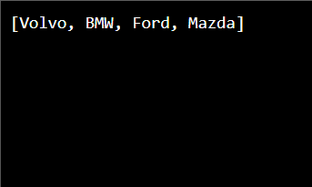
DEMO PROGRAM ARRAYLIST
OOP
Using Java Language
1
2
Hasil :
import java.util.ArrayList;
public class Main {
public static void main(String[] args) {
ArrayList<String> cars = new ArrayList<String>();
cars.add("Volvo");
cars.add("BMW");
cars.add("Ford");
cars.add("Mazda");
System.out.println(cars);
}
}

Slide 12
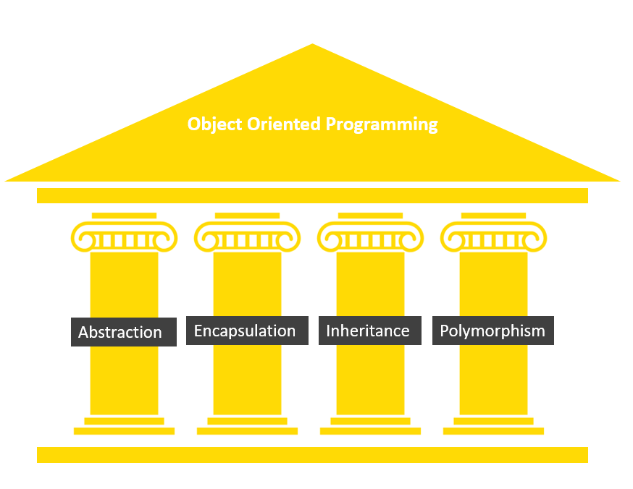
Pillars of Object Oriented Programming

Slide 13
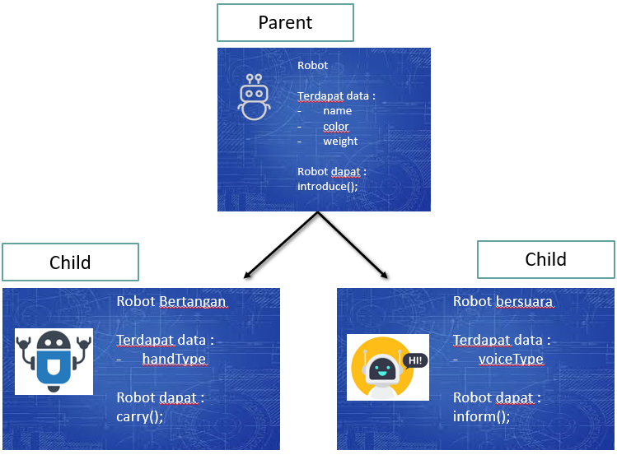
Inheritance
Apa itu Inheritance?
Seperti namanya “Inheritance” yang artinya warisan/turunan, maka sebuah class atau objek bisa saling berhubungan dengan class yang lain.
Salah satu bentuk hubungannya adalah inheritance (pewarisan).
Hubungan ini seperti hubungan keluarga antara orang tua dan anak.
Sebuah class bisa memiliki satu atau lebih keturunan atau class anak.
Class anak akan memiliki warisan properti dan method dari class ibu.
Konsep pewarisan dari orang tua (parent class) kepada anak (child class)
Keyword extends
Sebuah child class hanya boleh mempunyai 1 parent class
Child class dapat mengakses semua hal dari parent class, namun tidak sebaliknya

Slide 14
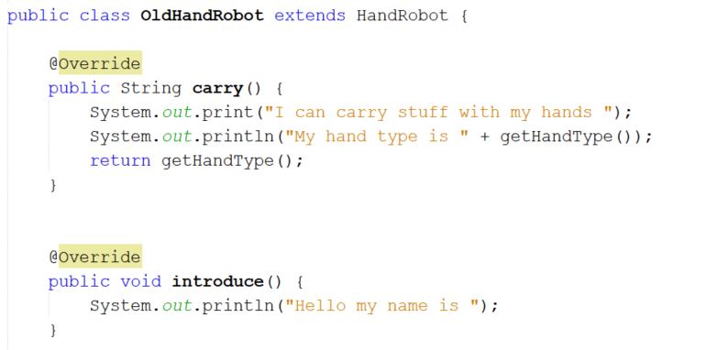
Contoh :

Slide 15

DEMO PROGRAM INHERITANCE
1
import java.util.*;
//super class, parent class
class KlubInggris{
//attribut
String namaKlub;
//Method
void display(){
System.out.println("Klub : " + this.namaKlub);
}
}
//subclass, child class
class KlubItali extends KlubInggris{
}
public class Main {
public static void main(String[] args) {
KlubInggris klub1 = new KlubInggris(); //instansiasi
klub1.namaKlub = "Chelsea FC";
klub1.display();
KlubItali klub2 = new KlubItali();
klub2.namaKlub = "Juventus FC";
klub2.display();
}
}
OOP
Using Java Language
2
Hasil :

Slide 16
Access Modifier
Keyword seperti public adalah access modifier, yang mana artinya itu berguna untuk mengatur tingkat hak akses untuk suatu class, atribut, method, dan konstruktor.
Kami membagi Modifier menjadi dua kelompok:
Access Modifiers - mengontrol tingkat hak akses.
Non-Access Modifiers - tidak mengontrol tingkat hak akses, tetapi menyediakan fungsionalitas lain.
1. Access Modifier
Untuk Class, kamu bisa gunakan salah satu diantara public atau default:
Untuk atribut, method dan konstruktor, kamu bisa gunakan salah satu diantara :
Modifier | Deskripsi
Public | Classnya dapat diakses oleh class lainnya
Default | Classnya hanya dapat diakses oleh class yang terdapat didalam satu package yang sama. Modifier ini digunakan apabila kamu tidak menentukan modifiernya.
Modifier | Deskripsi
Public | Codenya dapat diakses oleh class lainnya
Private | Codenya hanya dapat diakses di dalam kelas yang dideklarasikan
Default | Kode hanya dapat diakses dalam package yang sama. Modifier ini digunakan apabila kamu tidak menentukan modifiernya.
Protected | Codenya dapat dalam package dan subclass yang sama.

Slide 17
2. Non-Access Modifier
Untuk Class, kamu bisa gunakan salah satu diantara final atau default :
Untuk atribut dan method, kamu bisa gunakan salah satu diantara :
Modifier | Deskripsi
Final | Classnya tidak dapat diwarisi oleh class lain.
Abstract | Classnya tidak dapat digunakan untuk membuat objek (Untuk mengakses kelas abstrak, kelas harus diwarisi dari kelas lain).
Modifier | Deskripsi
Final | Atribut dan method tidak dapat diganti/dimodifikasi.
Static | Atribut dan method milik class, bukan object.
Abstract | Hanya dapat digunakan dalam class abstract, dan hanya dapat digunakan pada method. Method tidak memiliki body, misalnya ”abstract void run();”. Bodynya disediakan oleh subclass (menggunakan inheritance/pewarisan).
Transient | Atribut dan method dilewati saat membuat serial objek yang memuatnya.
Synchronized | Metode hanya dapat diakses oleh satu thread pada satu waktu.
Volatile | Nilai atribut tidak di-cache thread-local, dan selalu dibaca dari “main memory“.

Slide 18
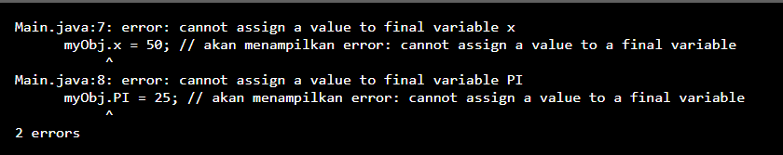
DEMO PROGRAM FINAL MODIFIER
OOP
Using Java Language
*Dilakukan pada atribut.
1
public class Main {
final int x = 10;
final double PI = 3.14;
public static void main(String[] args) {
Main myObj = new Main();
myObj.x = 50; // akan menampilkan error: cannot assign a value to a final variable
myObj.PI = 25; // akan menampilkan error: cannot assign a value to a final variable
System.out.println(myObj.x);
}
}
2
Hasil :

Slide 19
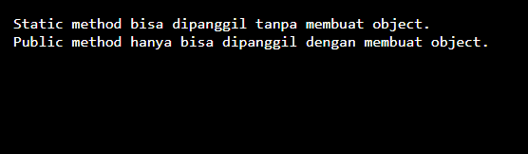
DEMO PROGRAM STATIC & PUBLIC MODIFIER
OOP
Using Java Language
*Dilakukan pada method.
1
public class Main {
// Static method
static void myStaticMethod() {
System.out.println("Static method bisa dipanggil tanpa membuat object.");
}
// Public method
public void myPublicMethod() {
System.out.println("Public method hanya bisa dipanggil dengan membuat object.");
}
// Main method
public static void main(String[] args) {
myStaticMethod(); // memanggil static method
Main myObj = new Main(); // Membuat object dari MyClass
myObj.myPublicMethod(); // memanggil public method
}
}
2
Hasil :

Slide 20
Semoga hari Anda luar biasa.
Terima kasih semuanya!

